Slide 1
Künstliche Intelligenz
Überblick

Slide 2
Agenda
Einordnung
Historie, Stand der Technik und Zukunft
Machine Learning
Hype Cycle
Datenaufbereitung
Probleme

Slide 3
Einordnung
Künstliche Intelligenz (KI), engl. Artificial Intelligence (AI)
Teilgebiet der Informatik
Welche Vorstellung habt ihr von künstlicher Intelligenz?
Wo glaubt ihr, dass künstliche Intelligenz zum Einsatz kommt?

Slide 4
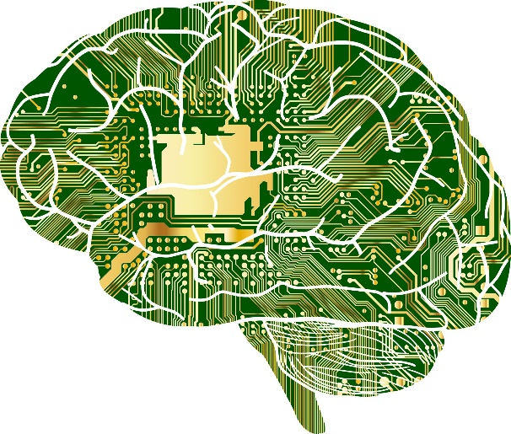
Einordnung
Assoziation mit kognitiven Fähigkeiten
Lernen
Lösung von Problemen
Begriff im Wandel
verbreitet = keine KI mehr
Verschiebung zu komplizierteren Themen
Typische Darstellung von KI
Notes:
Frühere AI Aufgaben wie Handschrifterkennung oder Spracherkennung werden mittlerweile als selbstverständlich betrachtet.
Bild: CC-0, Quelle: https://techxplore.com/news/2019-12-ai-good-darkerfuture.html

Slide 5
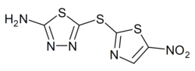
Historie
1943: erste Forschung
1966: Chatbot Eliza
1990er: "KI" in Spielen (Computergegner)
1997: Deep Blue gewinnt Schachspiel gegen Garri Kasparow
2011: Apple Siri
2012: AlexNet erkennt Bilder mit 10% Vorsprung
2015: DeepMind gewinnt Go Spiel gegen Fan Hui
2019: OpenAI Five gewinnt Dota 2 gegen Team OG
2020: Antibiotikum Halicin
Halicin
Notes:
Zum Vergleich: Erster Computer Zuse Z3 entstand 1941
Die KI in den Computerspielen war schon in gewissem Maße "schlau", weil sie z.B. versuchte, den kürzesten Weg zu finden.
Allerdings machte sie das auch sehr vorhersagbar.
Garri Kasparow: Schachweltmeister von 1985 bis 2005
Fan Hui: Europameister
Team OG: derzeit weltbestes Team in Dota 2
Quellen:
https://de.wikipedia.org/wiki/Deep_Blue
https://de.wikipedia.org/wiki/Siri_(Software)
https://en.wikipedia.org/wiki/AlexNet
https://de.wikipedia.org/wiki/AlphaGo
https://de.wikipedia.org/wiki/Dota_2#Erforschung_K%C3%BCnstlicher_Intelligenz_(KI)
https://de.wikipedia.org/wiki/Halicin

Slide 6
Historie (Forschung)
1943: Idee eines künstlichen Neurons auf Basis einer Nervenzelle
1958: Weiterentwicklung zum Perzeptron
1969: Nachweis: Perzeptron kann die Funktion XOR nicht lösen
1970er: sog. KI Winter
1980: Convolution: Faltung / Überlappung
1980er: Mehrlagige Perzeptronen, Fehlerrückführung
2014: Erzeugende gegnerische Netzwerke (GAN)
Notes:
Quellen:
https://de.wikipedia.org/wiki/K%C3%BCnstliches_Neuron
https://de.wikipedia.org/wiki/Perzeptron
https://de.wikipedia.org/wiki/KI-Winter
https://de.wikipedia.org/wiki/Backpropagation
https://de.wikipedia.org/wiki/Convolutional_Neural_Network
https://de.wikipedia.org/wiki/Generative_Adversarial_Networks

Slide 7
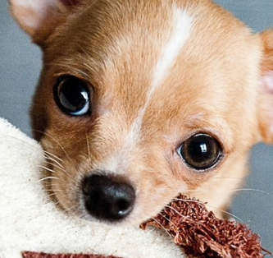
Stand der Technik
seit ca. 2010: Rechenleistung verfügbar
Nachahmung menschlichen Verhaltens
Narrow AI / Weak AI
Abbildungsfunktion A ⟼ A'
⟼ Hund
Was ein Mensch in 1 Sekunde entscheiden kann,
kann ein Computer auch lernen.
Abbildungsfunktion
KI Daumenregel 2020, nach Andrew Ng
Notes:
Narrow = eingeschränkt / auf eine Aufgabe spezialisiert.
Diese Einschränkung werden wir noch kennenlernen (nicht verraten: Snake lernt exakt 10x20 Spielfeld. Kann auf 10x21 nicht spielen)
Der Mensch in der Daumenregel darf ein Spezialist sein, z.B. Experte für Leiterplatten.
"If a typical person can do a mental task with less than one second of thought, we can probably automate it using AI either now or in the near future." - Andrew Ng
Quellen:
https://de.wikipedia.org/wiki/Andrew_Ng
Bildquelle:
Chihuahua CC-0 https://pixnio.com/de/tiere/hunde/welpe-niedlich-hund-tier-lustig-chihuahua-schuhe-indoor

Slide 8
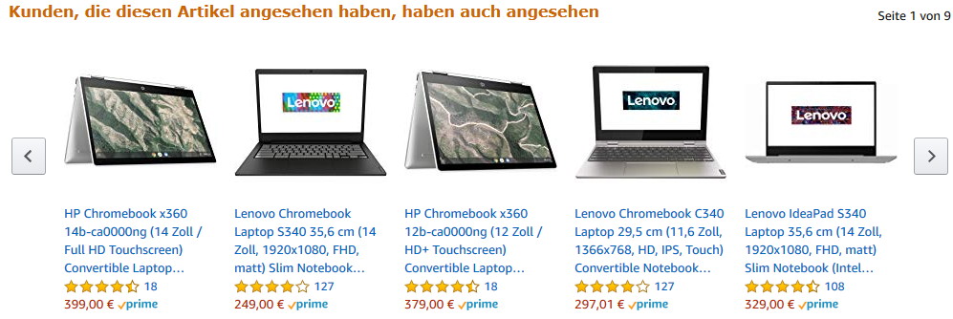
Stand der Technik
Empfehlungen
"Andere Kunden kauften auch"
"People you might know"
Filmvorschläge auf Netflix oder Amazon Prime
Notes:
Auf den ersten Blick hört sich die Aufgabenstellung einfach an.
Es ist auch sehr einfach, herauszufinden, wer das gleiche Produkt gekauft hat. Das können im Fall von Amazon 1.000.000 Kunden sein.
Diese Kunden haben aber jeweils mehrere Duzend oder Hundert Produkte eingekauft. Aus dieser Datenmenge Gemeinsamkeiten herauszufinden ist auf normale Weise schwierig.
Quelle: Amazon

Slide 9
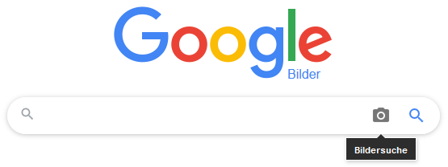
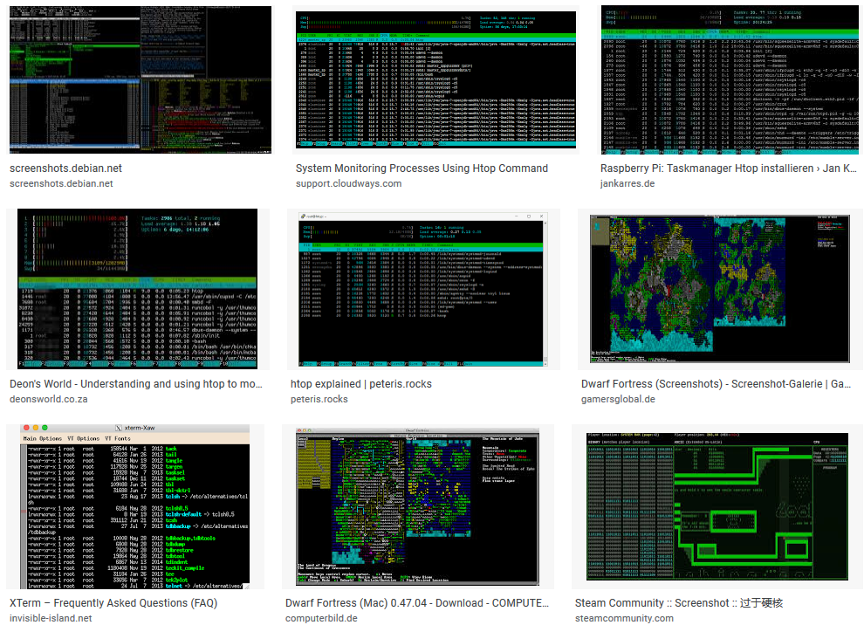
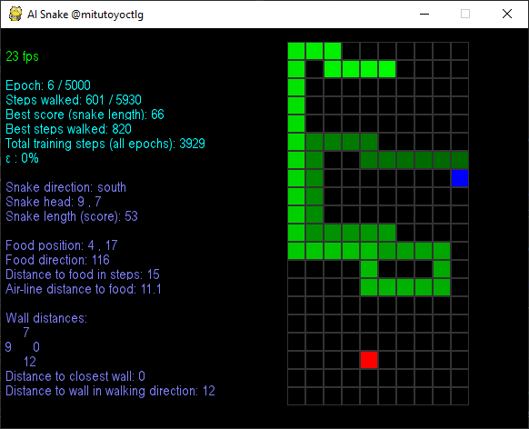
Stand der Technik
Ähnlichkeitssuche

Slide 10
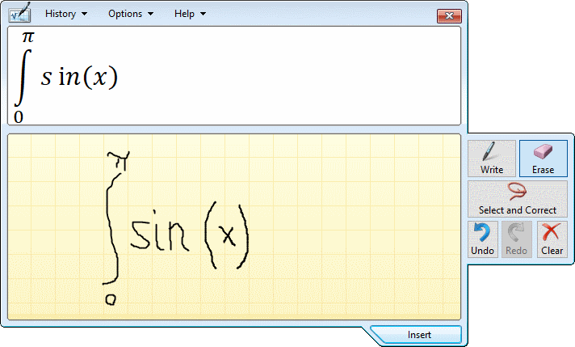
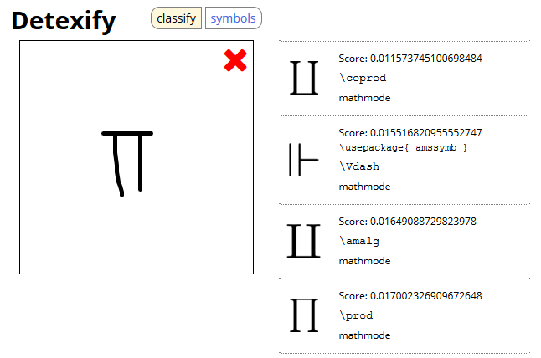
Stand der Technik
Handschrifterkennung
Notes:
Wer könnte zuerst Handschrifterkennung gebraucht haben?
Antwort: die Post zur automatischen Briefsortierung

Slide 11
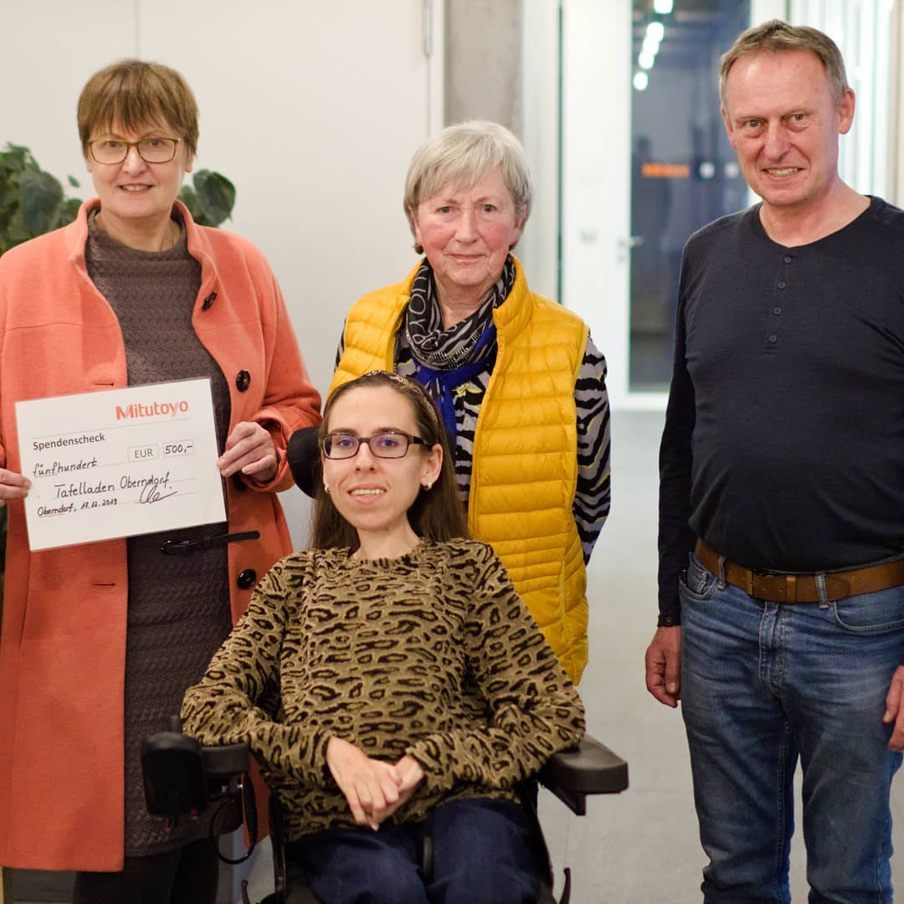
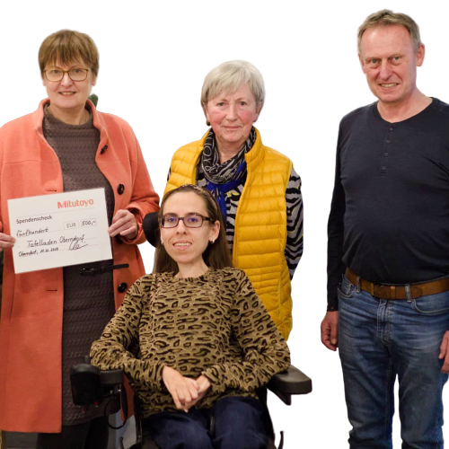
Stand der Technik
Bildverarbeitung
Besuche die Webseite https://www.remove.bg/de
Probiere aus, ob das Freistellen von Bildern gut funktioniert

Slide 12
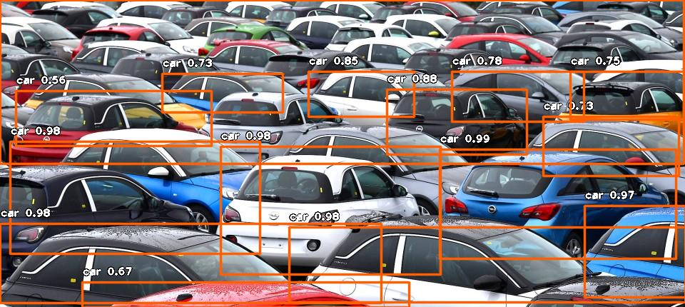
Stand der Technik
Objekterkennung 2D
Notes:
Bild: Martin Schutt, dpa
KI Annotation: eigenes neuronales Netz

Slide 13
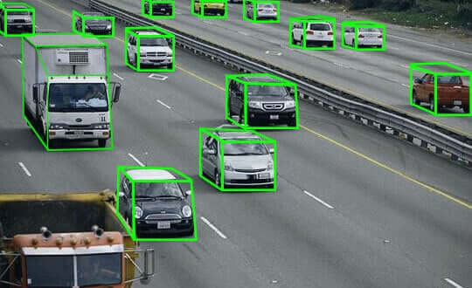
Stand der Technik
Objekterkennung 3D
Notes:
Quelle: https://www.cogitotech.com/3d-cuboid-annotation/
Fake? Ich hab diese Software nicht live in Aktion gesehen.
Apple hat ein ähnliches System, aber basierend auf Lidar Daten
https://www.patentlyapple.com/patently-apple/2017/11/apple-research-paper-touts-voxelnet-as-being-superior-to-lidar-regarding-autonomous-vehicle-3d-detection-methods.html

Slide 14
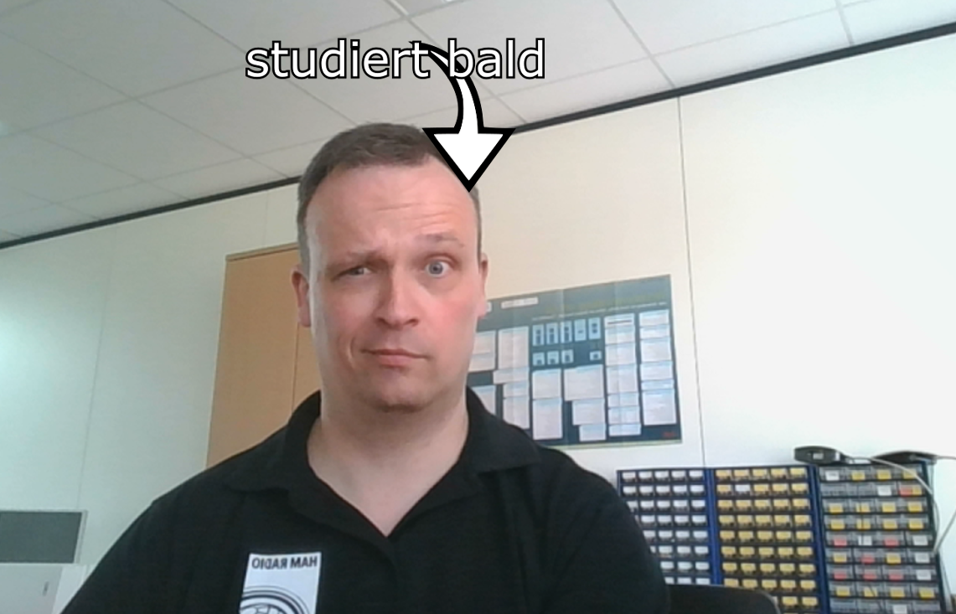
Stand der Technik
Gesichtserkennung

Slide 15
Stand der Technik
Spracherkennung
Amazon Alexa
Apple Siri
Google Now / Google Assistent
Microsoft Cortana
Samsung Bixby
Sprachverarbeitung
Chatbots
Moderation in Foren
Erkennung doppelter Konten
Klassifizierung von Artikeln
Notes:
Erkennung doppelter Konten anhand des Schreibstils / Wortwahl

Slide 16
Stand der Technik
Was ist Eure Erfahrung mit Alexa, Siri etc.?

Slide 17
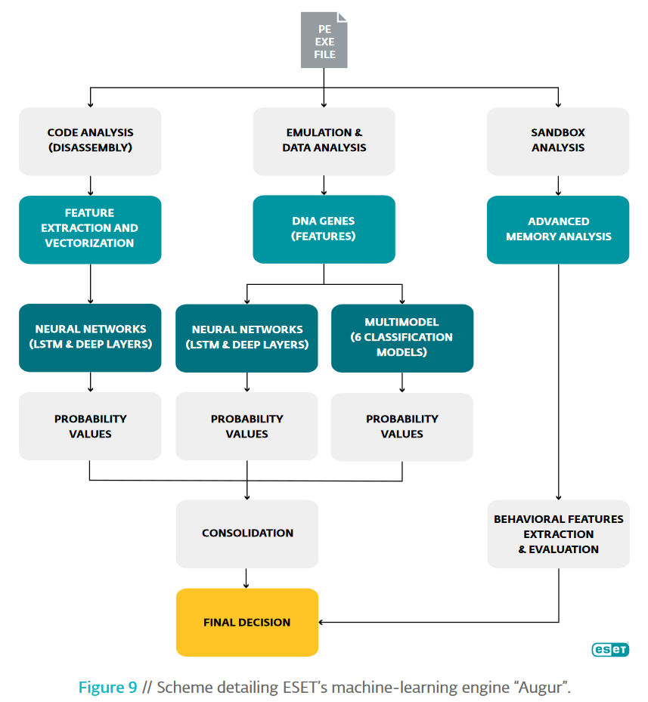
Stand der Technik
Malware Erkennung
Spam Detection
Intrusion Detection Systeme
Notes:
Quelle: ESET Whitepaper https://www.welivesecurity.com/wp-content/uploads/2018/08/Can_AI_Power_Future_Malware.pdf, rev. 2020-03-19

Slide 18
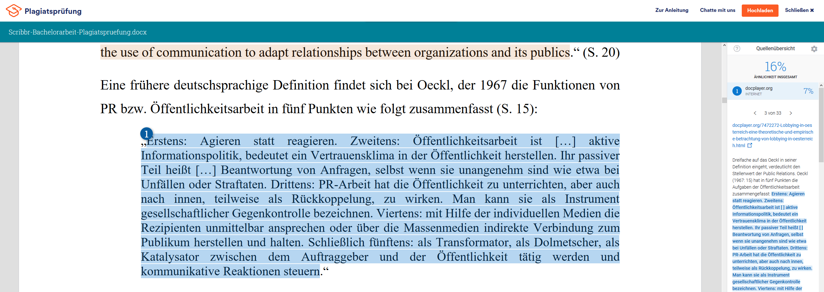
Stand der Technik
Betrugserkennung (Fraud Detection)
Auffällige Kontobewegungen
Aufdeckung von Geldwäsche
Plagiatserkennung
Notes:
Schlechte Nachrichten für Studenten: Abschreiben ist nicht erlaubt und wird erkannt.
Quelle: https://order.scribbr.de/plagiarism-check/example, rev. 2020-03-19
Das Beispiel erkennt zwar das Duplikat, erkennt aber nicht, dass es sich um ein ordentliches Zitat mit Quellenangabe handelt, also kein Plagiat ist.

Slide 19
Stand der Technik
Vorhersagen
Verkehr / Stau
Gesundheit
Wetter
Verkaufspreis einer Immobilie
Mietpreis zu einem Datum oder Uhrzeit
Versicherungsprämie

Slide 20
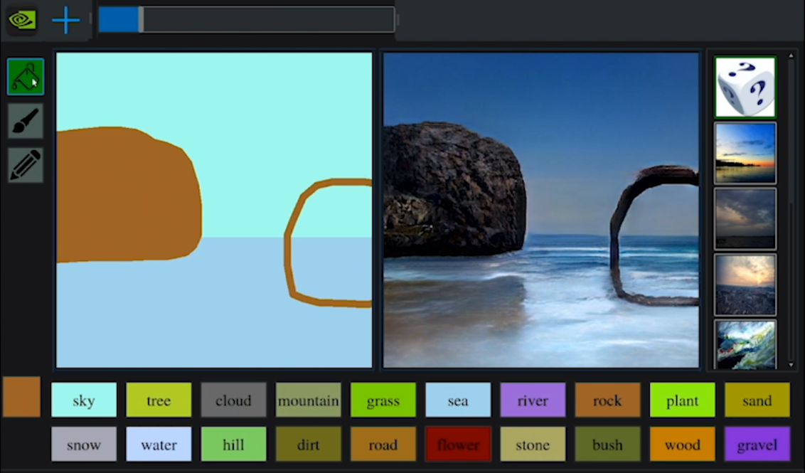
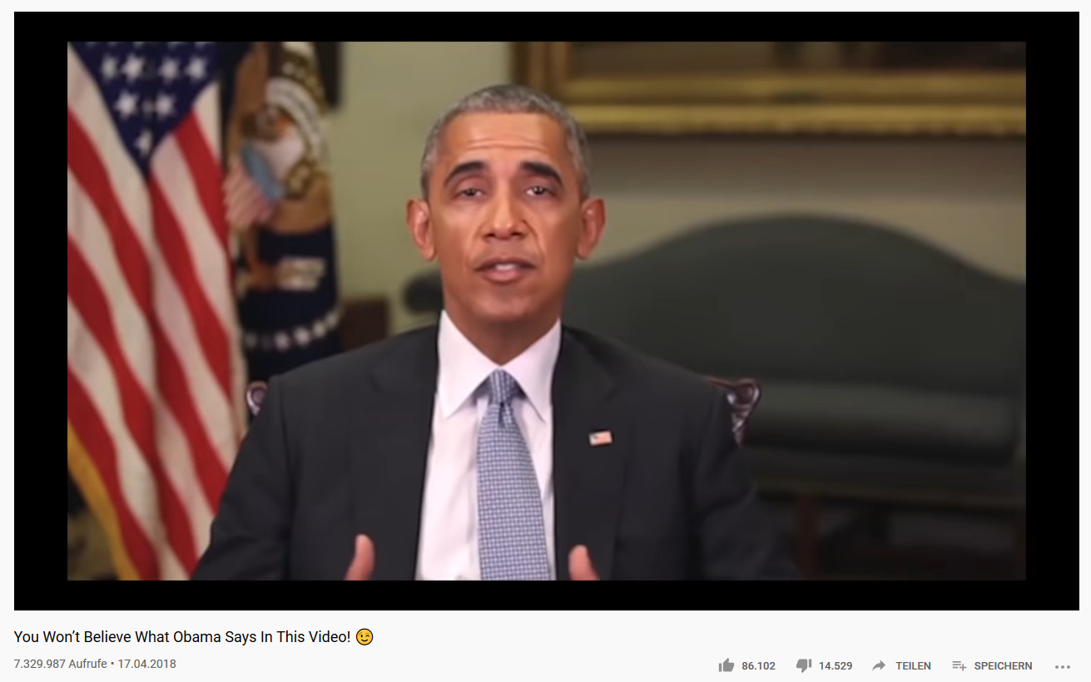
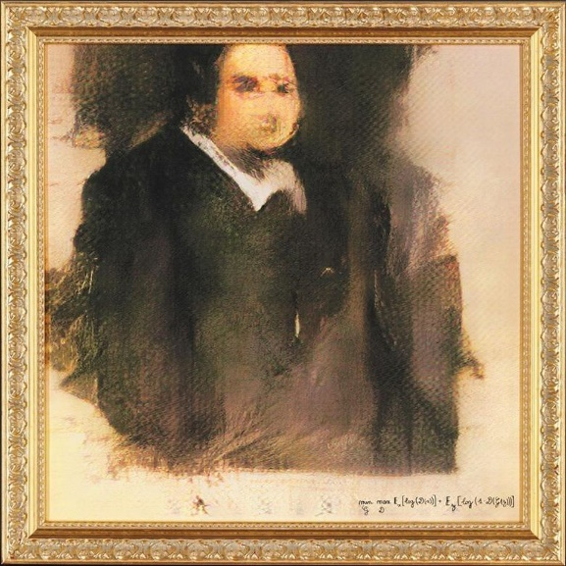
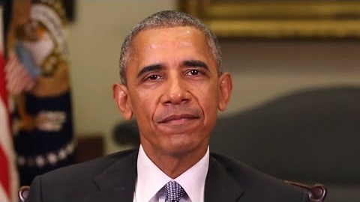
Stand der Technik: Cutting Edge
Bildgenerierung
3D Material auf Basis von 2D Fotos
Deep Fakes
Kunst
Notes:
Das Bild rechts wurde für 432k$ versteigert.
Quellen:
Obama Video: https://www.youtube.com/watch?v=cQ54GDm1eL0
Drawing to Photo: https://blogs.nvidia.com/blog/2019/03/18/gaugan-photorealistic-landscapes-nvidia-research/?ncid=so-you-n1-78256
Kunst:
Artikel: https://www.forbes.com/sites/williamfalcon/2018/10/25/what-happens-now-that-an-ai-generated-painting-sold-for-432500/
Bild: https://thumbor.forbes.com/thumbor/960x0/https%3A%2F%2Fblogs-images.forbes.com%2Fwilliamfalcon%2Ffiles%2F2018%2F10%2Fedmond-de-belamy-framed-cropped.jpg

Slide 21
Stand der Technik: Cutting Edge
Besuche die Webseite https://www.thispersondoesnotexist.com/
Wie viele Bilder musst Du anschauen, bis Du einen Fehler findest?

Slide 22
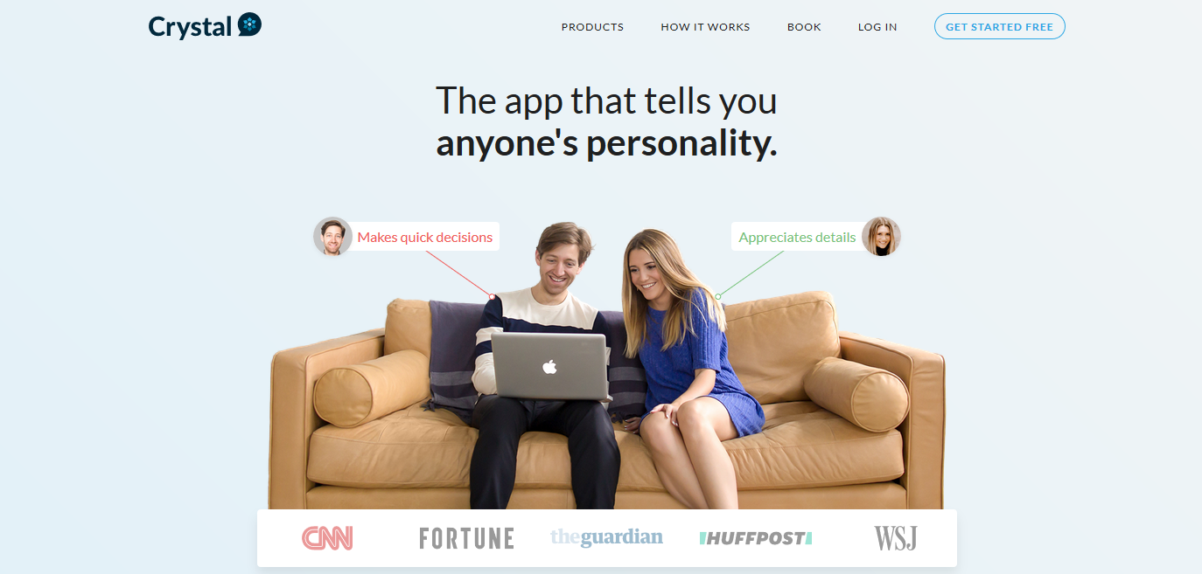
Stand der Technik: Cutting Edge
Persönlichkeitsanalyse
Notes:
Quelle: https://www.crystalknows.com/

Slide 23
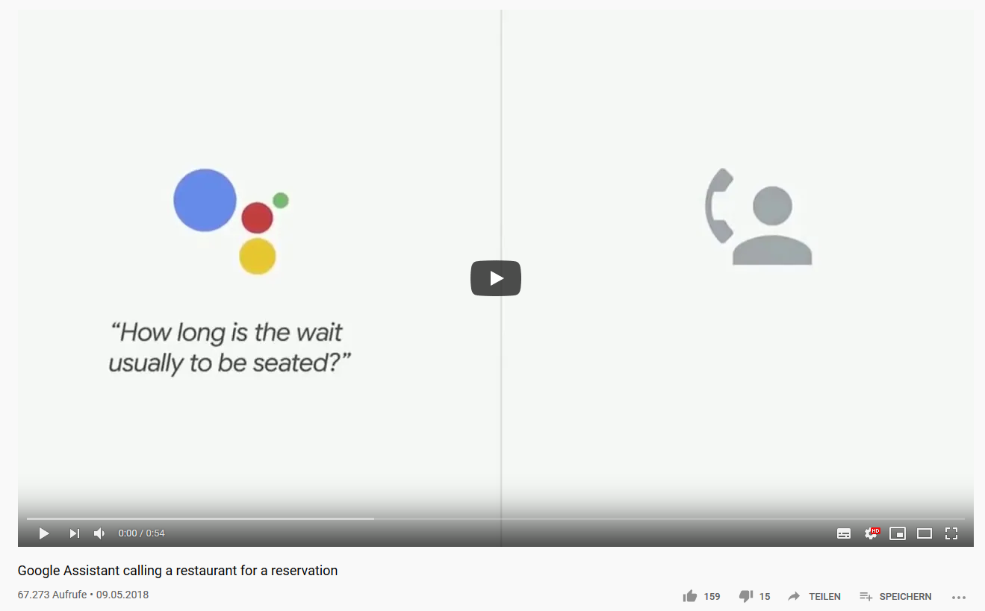
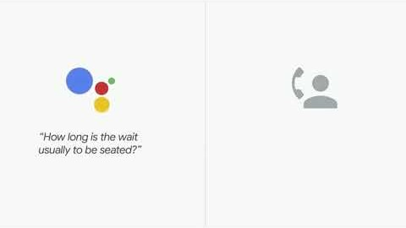
Stand der Technik: Cutting Edge
Sprachein- und -ausgabe mit >1 Satz
Google Duplex
Notes:
Quelle: https://www.youtube.com/watch?v=-RHG5DFAjp8
Ähnlich: Friseur https://www.youtube.com/watch?v=D5VN56jQMWM

Slide 24
Stand der Technik
Was noch nicht geht:
von wenig Daten lernen
Generalisierung
Arbeiten auf unsauberen Daten
Kontextsensitive Aufgaben
Verhinderung von Attacken
Notes:
Beispiel:
Wenig Daten
5 Katzenbilder, 5 Hundebilder -> Katzen und Hunde unterscheiden
Generalisierung
5 Katzen von vorne -> Erkennung einer Katze von hinten
Unsaubere Daten
5 Katzenbilder, aber fälschlicherweise 1 Ente
Kontextsensitiv
1 Katze im Zoo -> Wildkatze, Luchs oder Löwe

Slide 25
Zukunft
General AI / Strong AI
Übertragung von Erlerntem auf neue Situationen
Berücksichtigung der Umgebung
Fähigkeit zur Abstraktion
Kreativität
Emotionen
Notes:
Beispiele
Zu Übertragung von Erlerntem auf neue Situationen:
Verständnis von Schranken und Zäunen = Hindernisse in Snake Spiel
Zu Berücksichtigung der Umgebung
Entscheidung gegen ein kostenpflichtiges Snake-Spiel in einer Spielhalle
Zu Fähigkeit zur Abstraktion
Finden der Gemeinsamkeiten von Tetris und Snake
Zu Kreativität
Erfinden eines Snake-Spiels mit Hindernissen, falls vorher nur Snake ohne Hindernisse bekannt

Slide 26
Machine Learning
Artificial Intelligence
Machine Learning
Computer
Science
Notes:
Neben Machine Learning:
Natural Language X, Processing (NLP) = Generation (NLG) + Understanding (NLU), Teile davon können auch mit Template Engines erledigt werden
Expertensysteme

Slide 27
Machine Learning
Machine Learning (ML)
Supervised Learning
Unsupervised Learning
Reinforcement Learning (RL)
Vorsortierte Daten,
Ein- und Ausgabe vorhanden
Unsortierte Daten,
Nur Eingabe vorhanden
Aktion erzeugt Zustand,
Lernen aus Erfahrung
Notes:
Semi-Supervised: Mischung aus Supervised und Unsupervised.
Beispiel Supervised Learning:
Klassifizierung: in welche Kundenkategorie (Klasse) fällt ein neuer Kunde, in welche Kategorie fällt ein Bild von einem Tier (diskrete Werte)
Regression: Vorhersage eines Wertes auf Basis bisheriger Werte, z.B. Vorhersage eines Verkaufswerts einer Wohnung (kontinuierliche Werte)
Beispiel Unsupervised Learning:
Clustering: Kunden sind bekannt, es wurde aber noch keine Einteilung "gesehen". KI liefert mögliche Gruppierungen
Association / Pattern search: Es wurde noch keine Korrelation zwischen Daten "gesehen". KI liefert mögliche Zusammenhänge. Typisch: "andere Kunden kauften auch"
Beispiel Reinforcement:
Computerspiele: man kennt die Regeln noch nicht, erlernt sie aber durch Belohnung und Bestrafung

Slide 28
Deep Learning
Artificial Intelligence
Machine Learning
S
U
R
Computer
Science
Neural Networks
Deep
Learning
Notes:
Neben neuronalen Netzen: Spiking

Slide 29
Hype Cycle
Gipfel der
überzogenen
Erwartungen
Erwartungen
Plateau der
Produktivität
Pfad der
Erleuchtung
Tal der
Enttäuschung
Innovation
Zeit

Slide 30
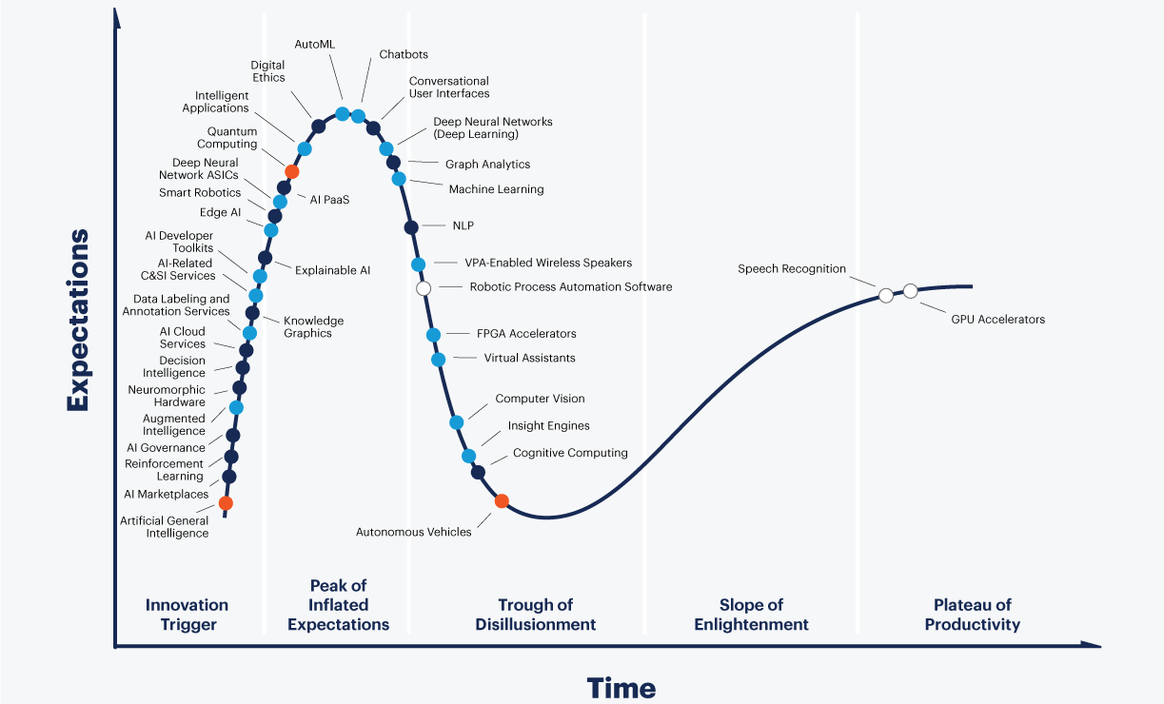
Hype Cycle
Plateau in <2 Jahren
Plateau in 2-5 Jahren
Plateau in 5-10 Jahren
Plateau in >10 Jahren
© Gartner, 2019
Notes:
Quelle: https://www.gartner.com/smarterwithgartner/top-trends-on-the-gartner-hype-cycle-for-artificial-intelligence-2019/

Slide 31
Datenaufarbeitung
Workflow: CRISP-DM
Business Understanding
Data Understanding
Data Preparation
Modeling
Evaluation
Deployment
Notes:
CRISP: Cross Industry Standard Process
DM: Data Mining
Business Understanding: welche Frage soll mit den Daten beantwortet werden? Was ist der monetäre Nutzen davon?
Data Understanding: welche Daten sind verfügbar? Wie ist die Qualität der Daten? Gibt es Korrelationen?
Data Preparation: Umwandlung in verarbeitbare Werte, Auffüllen fehlender Werte, Aufteilung in Trainings- und Testdaten
Modeling: Netz als Basismodell (Baseline) erstellen
Evaluation: Weitere Netze ausprobieren und tunen, Erfolgsmetrik beobachten
Deployment: Einarbeitung der Verwendung des neuronalen Netzes, Übergabe der Doku zum Netz

Slide 32
Datenaufarbeitung
Schlüssel zum Erfolg
Beispiel:
Google Translate
DeepL (saubere Datenbasis von Linguee)

Slide 33
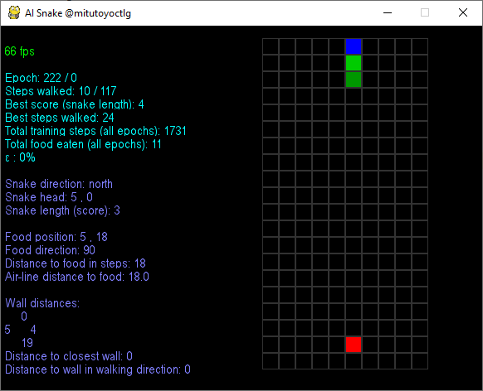
Datenaufarbeitung
Nicht erforderlich für Snake
Saubere Daten, da computergeneriert

Slide 34
Probleme
Erklärbarkeit fehlt,
selten so schön aufbereitet und nachvollziehbar
Forschungsthema: Explainable AI
Abbildungsfunktion A ⟼ A' anders gesagt
Black Box
Input
Output

Slide 35
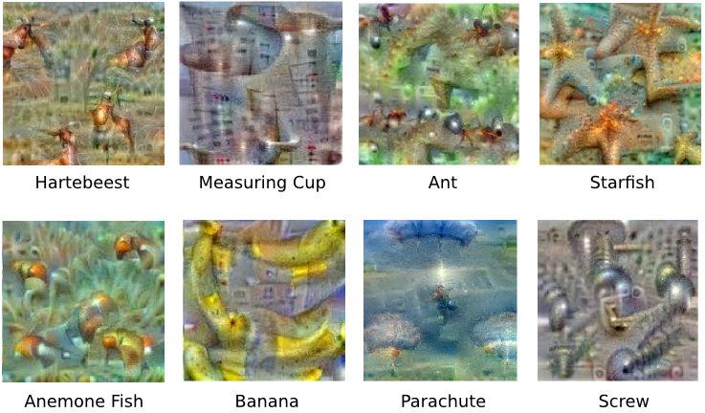
Probleme
Notes:
2015 hat Google interessiert, was hinter dem Netz steckt und hat Rauschen mit der Gewichtung des Netzes verstärkt, bis ein Abbild herauskam.
Quelle: https://ai.googleblog.com/2015/06/inceptionism-going-deeper-into-neural.html

Slide 36
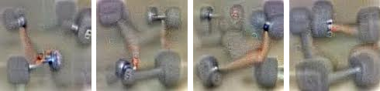
Probleme
Notes:
Erkenntnis: Hanteln gibt es offenbar nicht ohne Arm dazu.
Quelle: https://ai.googleblog.com/2015/06/inceptionism-going-deeper-into-neural.html

Slide 37
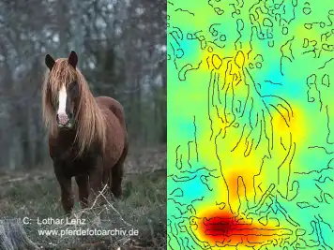
Probleme
Notes:
Das Pferd wurde nicht anhand seiner Form, sondern anhand des Copyright-Textes erkannt.
Artikel: https://www.heise.de/ct/artikel/Wie-sich-KI-Entscheidungen-ueberpruefen-lassen-4665982.html

Slide 38
Probleme
Wenn ein autonom fahrendes Auto in einen Unfall mit einem Fußgänger verwickelt wird, wer trägt dann die Schuld?
Der Eigentümer des Fahrzeugs?
Der Besitzer des Fahrzeugs?
Alle Insassen gleichmäßig?
Der Fußgänger?
Der Fahrzeughersteller?
Der Softwarelieferant?
Ein einzelner Programmierer?

Slide 39

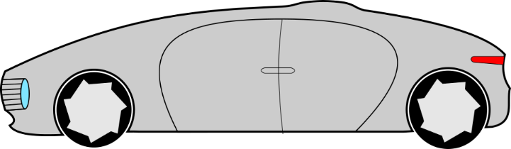
Probleme
Weichenstellerfall
normale Route
autonomes Fahrzeug
einzige Alternative
Notes:
https://de.wikipedia.org/wiki/Trolley-Problem

Slide 40







Probleme
Organentnahme
todkranke Menschen
Arzt
gesunder Mensch
Notes:
Ein Arzt betreut 5 Patienten. Jeder wird sterben, weil er auf ein Organ wartet, das nicht verfügbar ist.
Ist es ok, einen gesunden Menschen zu töten und seine Organe zu entnehmen, um die anderen zu retten?

Slide 41
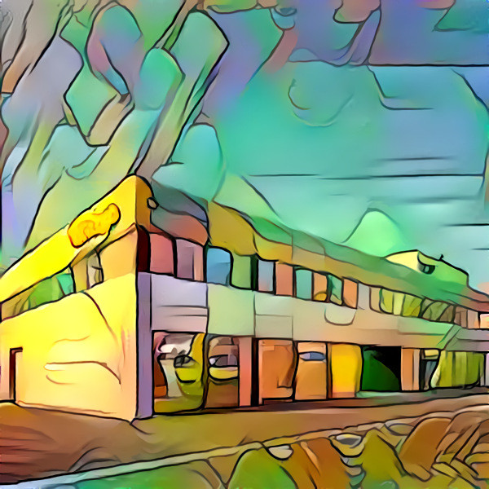
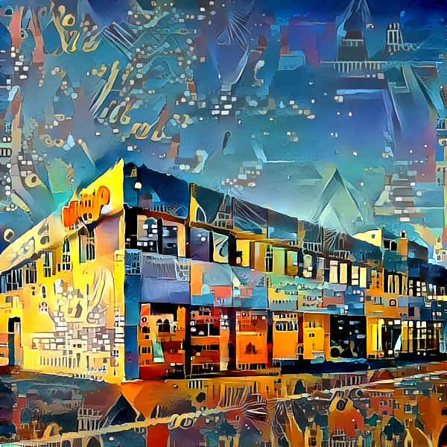
Zusammenfassung
KI hat Computer-Kunst definitiv interessant gemacht
Notes:
Eigene Bilder, verarbeitet von https://deepdreamgenerator.com/

Slide 42
Fragen

